Slide 1
第6章 图像的增强处理

Slide 2
6.3 频域滤波增强

Slide 3
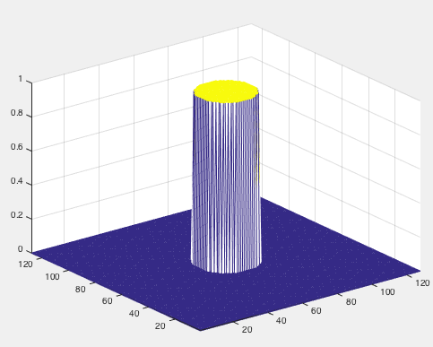
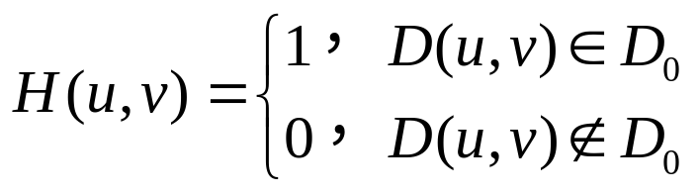

6.3.1 低通滤波
1．理想低通滤波器
频率的中心为（M/2,N/2）
Notes:
D0是通带的半径
D(u,v)的计算方式也就是两点间的距离，很简单就能得到。
例子showFre1.m
讲解meshgrid和mesh
>> z=x+y;
>> figure,mesh(z);
理想低通滤波器是不能用电子元件来实现的，是不现实的

Slide 4
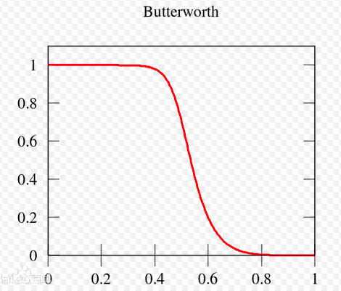
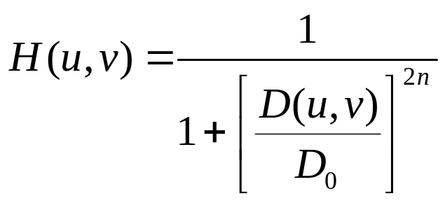
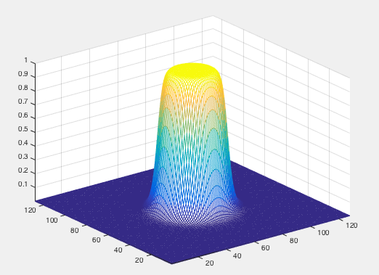
2．Butterworth低通滤波器
n为滤波器的阶次
D0为滤波器的截止频率
Notes:
绘制butter低通高通滤波器的案例在书187页，例子在chap5 showFre.m
其中H1为低通滤波器，H2为高通滤波器

Slide 5
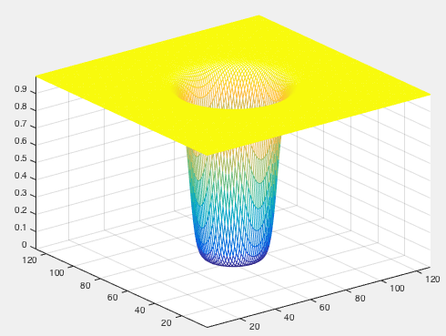
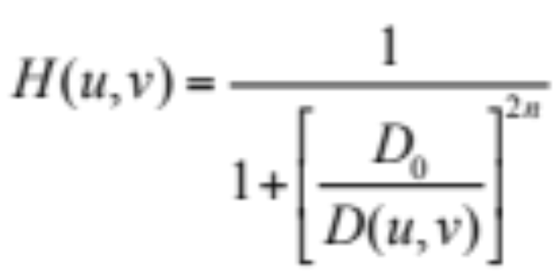
Butterworth高通滤波器

Slide 6
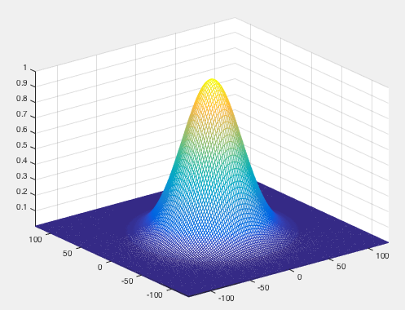
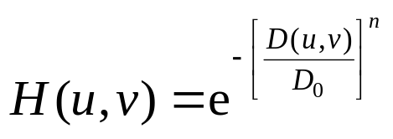
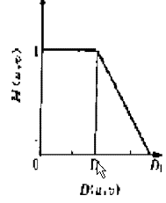
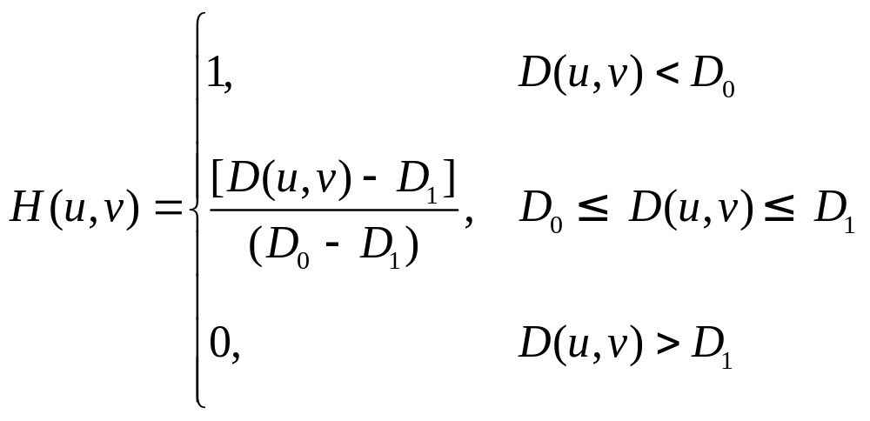
3．高斯低通滤波器
4．梯形滤波器
Notes:
showFre2.m
梯形滤波器是理想和完全平滑滤波器的折中，效果介于两滤波器之间
中间那个线性的是过渡带

Slide 7
用低通滤波器进行平滑处理可以去噪，同时对有用高频成分也滤除，这种去噪的美化处理，是以牺牲清晰度为代价的。

Slide 8
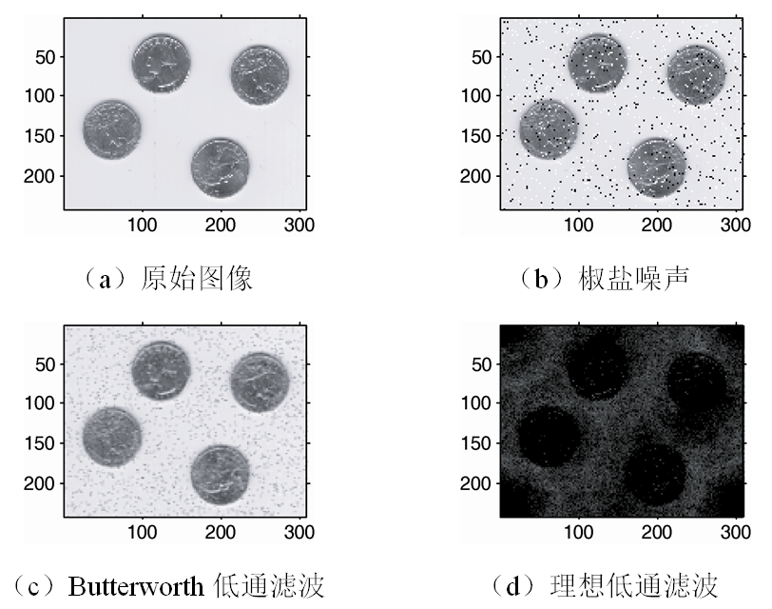
【例】对带有椒盐噪声的图像实现低通滤波。
Notes:
理想实例5-25，
butter5-26 5-27 8-17 8-18
高斯 5-28
物理可实现的，边缘平滑过度

Slide 9
clear all;
I1=imread('eight.tif');
subplot(221);imshow(I1);
xlabel('(a)原始图像');
I2=imnoise(I1,'salt & pepper'); %加入椒盐噪声
subplot(222);imshow(I2);
xlabel('(b)椒盐噪声');
f=double(I2);
g=fft2(f); %傅里叶变换
g=fftshift(g); %转换数据矩阵
[N1,N2]=size(g);
n=2;
d0=50;
n1=fix(N1/2);
n2=fix(N2/2);

Slide 10
for i=1:N1
for j=2:N2
d=sqrt((i-n1)^2+(j-n2)^2);
%计算Butterworth低通滤波器转换函数
h=1/(1+0.414*(d/d0)^(2*n));
s1(i,j)=h*g(i,j);
if(g(i,j)>50)
s2(i,j)=0;
else
s2(i,j)=g(i,j);
end
end
end

Slide 11
s1=ifftshift(s1); %进行反变换
s2=ifftshift(s2); %进行反变换
X2=ifft2(s1);
X3=uint8(real(X2));
subplot(223);imshow(X3);
xlabel('(c)Butterworth低通滤波');
X4=ifft2(s2);
X5=uint8(real(X4));
subplot(224);imshow(X5);
xlabel('(d)理想低通滤波')

Slide 12
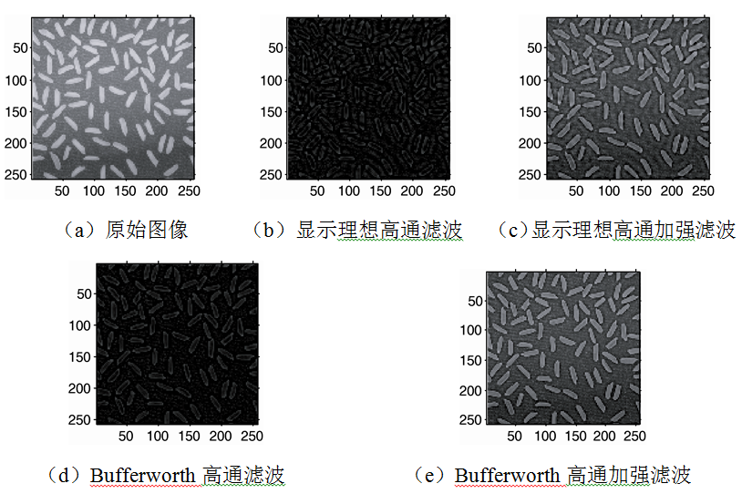
【例】对图像进行高通滤波处理。

Slide 13
clear all;
J=imread('rice.png');
subplot(2,3,1);imshow(uint8(J));
xlabel('(a) 原始图像');
J=double(J);
f=fft2(J); %采用傅里叶变换
g=fftshift(f); %数据矩阵平衡
[M,N]=size(f);
n1=floor(M/2);
n2=floor(N/2);
d0=20;

Slide 14
for i=1:M %进行理想高通滤波和理想高通加强滤波
for j=1:N
d=sqrt((i-n1)^2+(j-n2)^2);
if d>=d0
h1=1;
h2=1+0.5;
else
h1=0;
h2=0.5;
end
g1(i,j)=h1*g(i,j);
g2(i,j)=h2*g(i,j);
end
end

Slide 15
g1=ifftshift(g1);
g1=uint8(real(ifft2(g1)));
subplot(2,3,2);imshow(g1); %显示理想高通滤波结果
xlabel('(b) 显示理想高通滤波');
g2=ifftshift(g2);
g2=uint8(real(ifft2(g2)));
subplot(2,3,3);imshow(g2); %显示理想高通加强滤波结果
xlabel('(c) 显示理想高通加强滤波');
n=2;
d0=20;

Slide 16
for i=1:M %进行Bufferworth高通滤波和Bufferworth高通加强滤波
for j=1:N
d=sqrt((i-n1)^2+(j-n2)^2);
if d==0
h1=0;
h2=.5;
else
h1=1/(1+(d0/d)^(2*n));
h2=1/(1+(d0/d)^(2*n))+0.5;
end
gg1(i,j)=h1*g(i,j);
gg2(i,j)=h2*g(i,j);
end
end

Slide 17
gg1=ifftshift(gg1);
gg1=uint8(real(ifft2(gg1)));
subplot(2,3,4);imshow(gg1); %显示Bufferworth高通滤波
xlabel('(d) Bufferworth高通滤波');
gg2=ifftshift(gg2);
gg2=uint8(real(ifft2(gg2)));
subplot(2,3,5);imshow(gg2); %显示Bufferworth高通加强滤波
xlabel('(e) Bufferworth高通加强滤波');

Slide 18
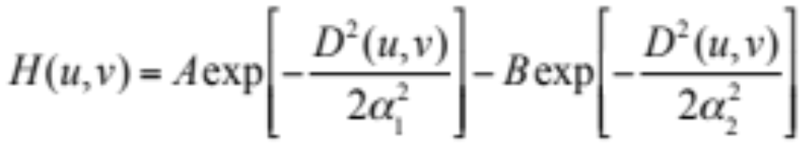
6.3.3 带通滤波器
带通滤波器允许一定频率范围内的信号通过而阻止其他频率范围内的信号通过。通常使用的带通滤波器函数为高斯滤波器函数，其表达式为：
式中，A、B为可选择的参数；D(u,v)、α1 和α2 是共同决定高斯函数形态的参数。

Slide 19
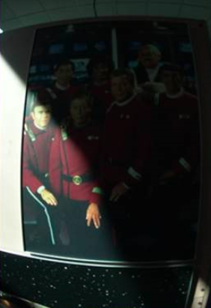
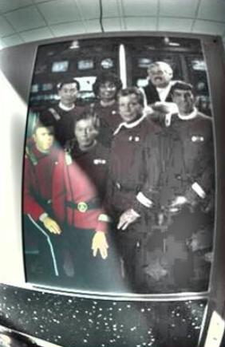
6.3.4 同态滤波器
细节对比度差、分辨不清的图像用同态滤波器处理以后，图像画面亮度比较均匀，细节得以增强。
Notes:
在生活中会得到这样的图像，它的动态范围很大，而我们感兴趣的部分的灰度又很暗，图像细节没有办法辨认，采用一般的灰度级线性变换法是不行的。图像的同态滤波属于图像频率域处理范畴，其作用是对图像灰度范围进行调整，通过消除图像上照明不均的问题，增强暗区的图像细节，同时又不损失亮区的图像细节. 为了消除不均匀照度的影响，增强图像的高频部分的细节，可以采用建立在频域的同态滤波器对光照不足或者有光照变化的图像进行处理，可以尽量减少因光照不足引起的图像质量下降，并对感兴趣的景物进行有效增强，这样就在很大程度上做到了原图像的图像增强。

Slide 20

一幅图f(x,y)可以表示成照度分量i(x,y)与反射分量r(x,y)的乘积

Slide 21
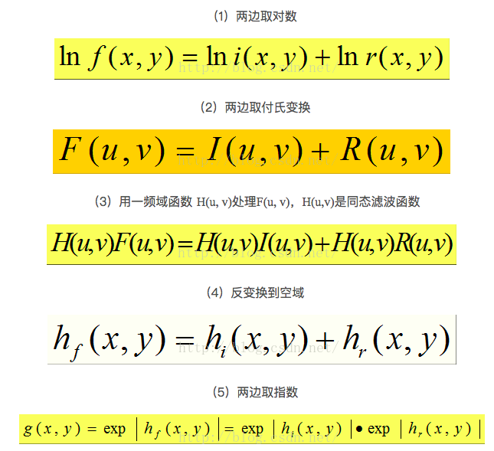

Slide 22
同态滤波器的处理过程

Slide 23
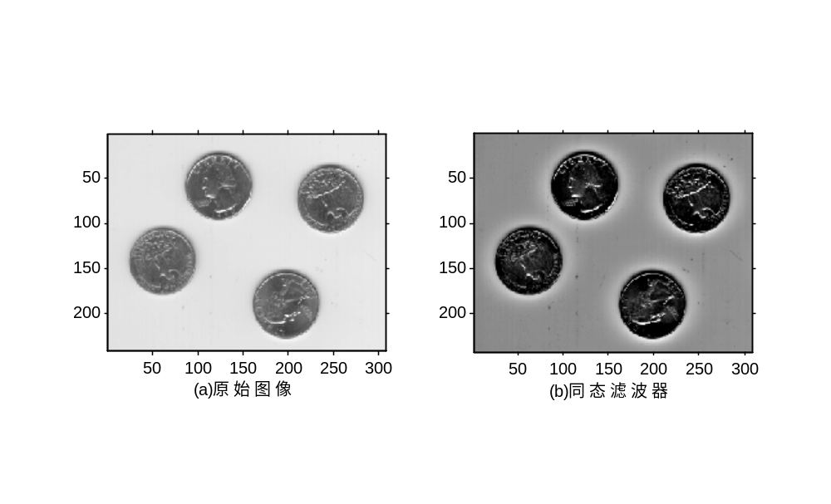
【例6-26】同态滤波的增强效果。
（a）原始图像 | （b）同态滤波器

Slide 24
clear all;
I=imread('eight.tif');
subplot(121);imshow(I);
xlabel('(a)原始图像');
J=double(I);
f=fft2(J); %傅里叶变换
g=fftshift(f);%数据矩阵平衡
[M,N]=size(f);
d0=10;
r1=0.5;
rh=2;
c=4;

Slide 25
n1=floor(M/2);
n2=floor(N/2);
for i=1:M
for j=1:N
d=sqrt((i-n1)^2+(j-n2)^2);
h=(rh-r1)*(1-exp(-c*(d.^2/d0.^2)))+r1;
g(i,j)=h*g(i,j);
end
end
g=ifftshift(g);
g=uint8(real(ifft2(g)));
subplot(122);imshow(g);
xlabel('(b)同态滤波器')
Notes:
这种控制器需要指定一个滤波器函数H(u,v)，它可用不同的可控方法影响傅里叶变换的低频和高频。如果γL和γH选定，而γL<1且γH>1，那么滤波器函数趋近于衰减低频（照射）的贡献，而增强高频反射的贡献。最终结果是同时进行动态范围的压缩和对比度的增强。

Slide 26
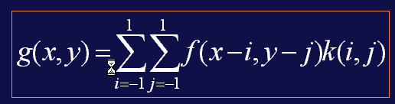
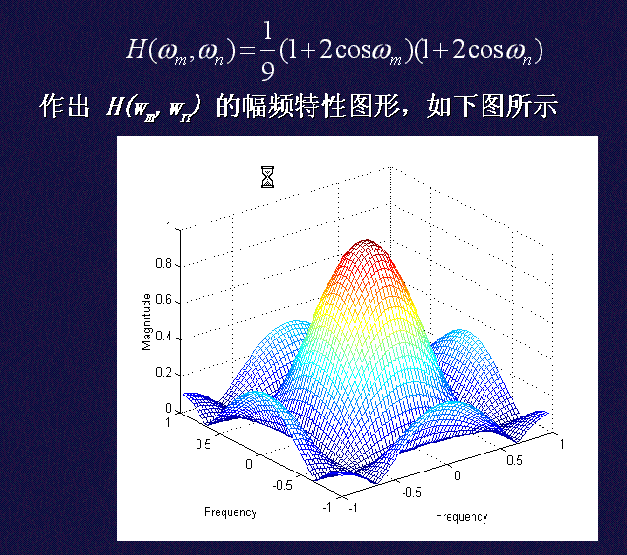
空域滤波器 – 空域卷积
平滑滤波器
Notes:
中间有一个大的幅度值意味着他是一个低通滤波器

Slide 27
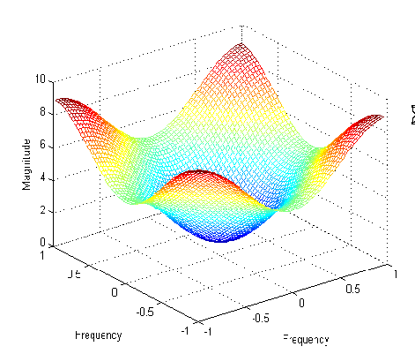
锐化滤波器
Notes:
高通滤波器

